Slide 1

МИНОБРНАУКИ РОССИИ
Федеральное государственное бюджетное образовательное учреждение
высшего образования
«МИРЭА – Российский технологический университет»
РТУ МИРЭА
Отчет по практической работе
по дисциплине
«Моделирование бизнес-процессов»
Практическое задание №17
Задание №1
Выполнил студент группы ИМБО-02-22 | Ким К.С.
Преподаватель | кпн, Геращенко Л.А.

Slide 2
Цель занятия
Создание организационной модели в методологии ARIS.
Постановка задачи
на основе выданного варианта создать организационную модель;
подготовить презентацию для публичной защиты организационной модели.
Вариант 10 – Судебная деятельность.

Slide 3
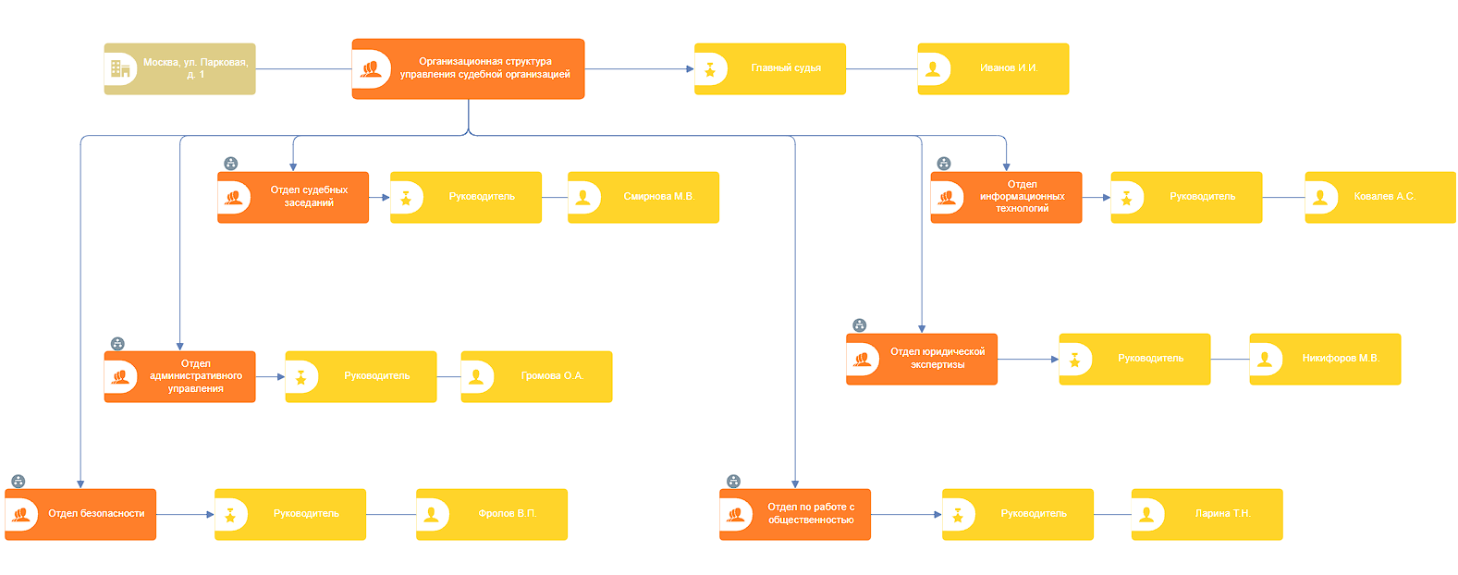
Результат построения
Рисунок 1 – Организационная модель Организационной структуры управления судебной организации (верхний уровень)

Slide 4
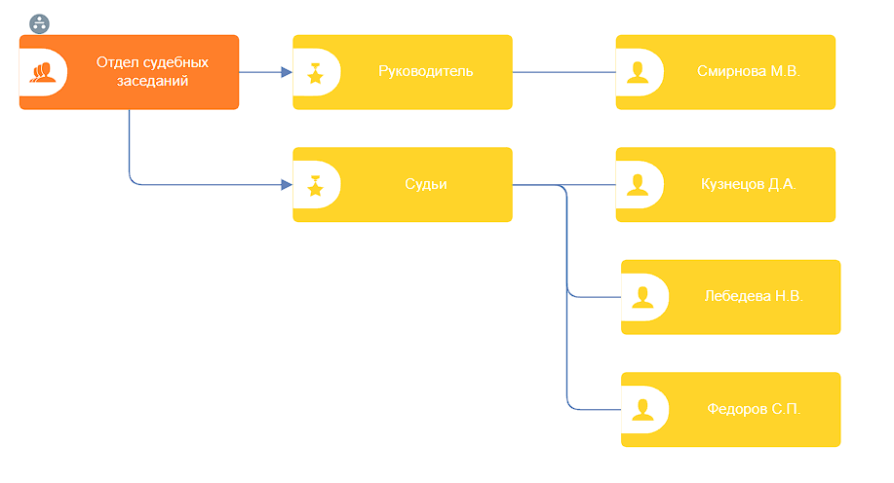
Результат построения
Рисунок 2 – Организационные схемы подразделений: Отдел судебных заседаний

Slide 5
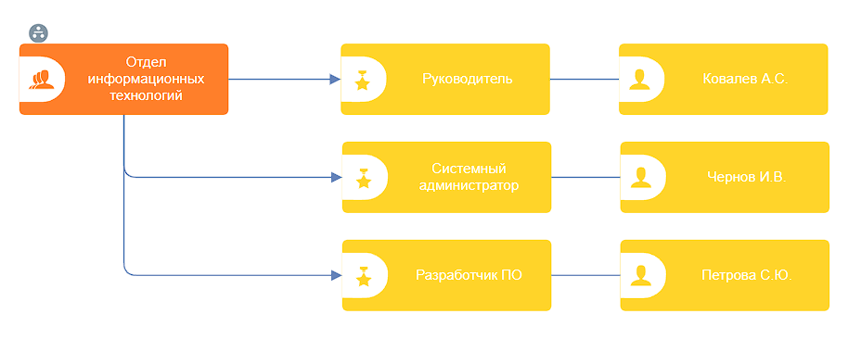
Результат построения
Рисунок 3 – Организационные схемы подразделений: Отдел информационных технологий

Slide 6
Результат построения
Рисунок 3 – Организационные схемы подразделений: Отдел информационных технологий

Slide 7
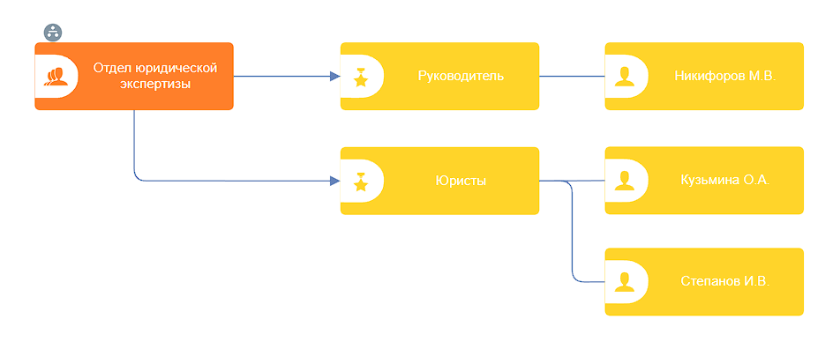
Результат построения
Рисунок 4 – Организационные схемы подразделений: Отдел юридической экспертизы

Slide 8
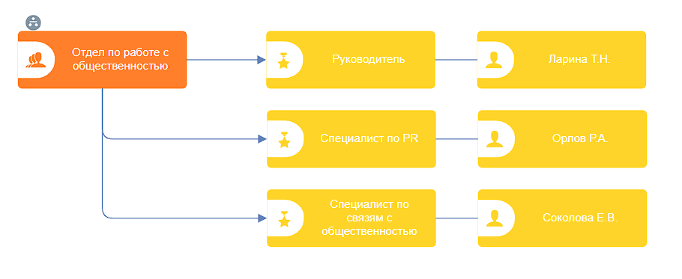
Результат построения
Рисунок 5 – Организационные схемы подразделений: Отдел по работе с общественностью

Slide 9
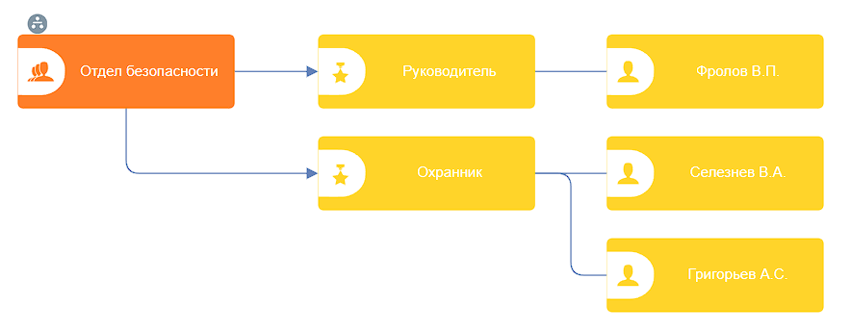
Результат построения
Рисунок 6 – Организационные схемы подразделений: Отдел безопасности

Slide 10
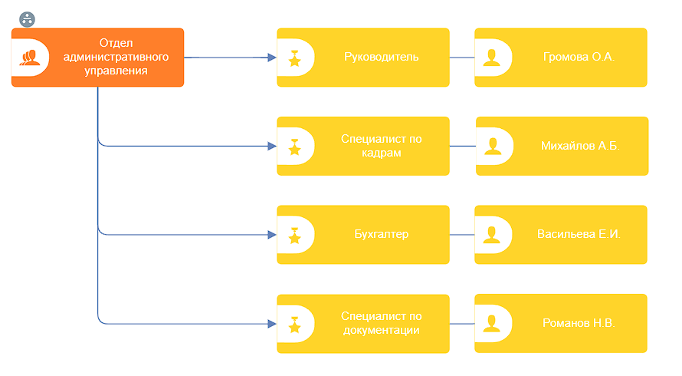
Результат построения
Рисунок 7 – Организационные схемы подразделений: Отдел административного управления

Slide 11
Список использованных источников и литературы:
Размещенное в СДО как «Моделирование бизнес-процессов_Лекция» исправленное и дополненное учебное пособие по «Моделированию бизнес-процессов» [Электронный ресурс]: учебное пособие / Ю. В. Кириллина, И. А. Семичастнов. — М.: РТУ МИРЭА
Долганова О. И., Виноградова Е. В., Лобанова А. М. Моделирование бизнес-процессов [Электронный ресурс]: Учебник и практикум для вузов. - Москва: Юрайт, 2020. - 289 с – Режим доступа: https://urait.ru/bcode/450550
Каменнова М. С., Крохин В. В., Машков И. В. Моделирование бизнеспроцессов. В 2 ч. Часть 1 [Электронный ресурс]: Учебник и практикум для вузов. - Москва: Юрайт, 2021. - 282 с – Режим доступа: https://urait.ru/bcode/469152
Грекул В. И., Коровкина Н. Л., Левочкина Г. А. Проектирование информационных систем [Электронный ресурс]: Учебник и практикум для вузов. - Москва: Юрайт, 2020. - 385 с – Режим доступа: https://urait.ru/bcode/450997

Slide 12
Спасибо за внимание!

